Slide 1

RAVENDB
BÁO CÁO MÔN CƠ SỞ DỮ LIỆU NÂNG CAO
Giảng viên hướng dẫn: ThS. Luong Trần Hy Hiến
Thực hiện: Nhóm 85

Slide 2
NỘI DUNG
Giới thiệu
Ưu điểm và nhược điểm
Cài đặt RavenDB
Truy vấn và xử lý dữ liệu trên RavenDB
Cách thức truy vấn và xử lý dữ liệu của RavenDB trên C#

Slide 3

Giới thiệu

Slide 4
Giới thiệu
Ravendb là cơ sở dữ liệu tài liệu nguồn mở, một loại NOSQL database (Non-Relational databases) được thiết kế đặc biệt cho nền tảng .NET/WINDOW.
Trong Ravendb,mỗi object sẽ được lưu trữ trong database dưới dạng một document. Dữ liệu sẽ được lưu trữ dưới dạng JSON . Điều này làm cho việc ánh xạ các đối tượng vào cơ sở dữ liệu dễ dàng hơn rất nhiều. Dữ liệu không schema cứng như SQL, do đó ta có thể thêm/sửa field, thay đổi table, … rất nhanh và đơn giản.Ravendb có tốc độ truy vấn nhanh, có thể thực hiện các câu truy vấn phức tạp, dễ mở rộng .
RavenDB có thể dễ dàng xử lý hàng trăm hoặc hàng ngàn cơ sở dữ liệu trên cùng một cá thể . Điều này cho phép RavenDB quản lý số lượng lớn cơ sở dữ liệu, nhưng tại bất kỳ thời điểm nào, chỉ có một cơ sở dữ liệu hoạt động và lấy tài nguyên.

Slide 5

Ưu điểm & nhược điểm

Slide 6
Ưu điểm
Dễ sử dụng
RQL truy vấn dựa trên SQL.
RavenDb chủ yếu được viết bằng C và .NET ⇨ Rất dễ hiểu cách sử dụng.

Slide 7
Ưu điểm
Dễ sử dụng
Lập chỉ mục (indexes) tự động
Một điều nổi bật là hỗ trợ lập chỉ mục (index) tuyệt vời của RavenDb. Bất cứ khi nào bạn tạo một loại truy vấn mới, RavenDb sẽ tự động tạo một chỉ mục để bạn truy vấn.

Slide 8
Ưu điểm
Dễ sử dụng
Tính mở rộng cao
Lập chỉ mục (indexes) tự động
RavenDb rất dễ mở rộng và có thể được xây dựng để mở rộng quy mô web. Nó cung cấp bản sao cùng với
hỗ trợ sharding.

Slide 9
Ưu điểm
Dễ sử dụng
Lập chỉ mục (indexes) tự động
Hỗ trợ sao lưu
Tính mở rộng cao
RavenDb hỗ trợ sao lưu vào Amazon S3 hoặc Amazon Glacier.

Slide 10
Ưu điểm
Dễ sử dụng
Lập chỉ mục (indexes) tự động
Lưu trữ dữ liệu nhanh chóng
Tính mở rộng cao
Hỗ trợ sao lưu
Trong RavenDb, chúng ta dành thời gian để quyết định dữ liệu nào nên được giao dịch với nhau và sau đó
lưu trữ nó.
Dễ cài đặt và sử dụng. Không tốn chi phí.
Hoạt động tốt với cơ sở dữ liệu quan hệ hiện có.
Đa nền tảng: C #, Node.js, Java, Python, Ruby, Go.
Hệ thống đa hệ điều hành: Windows, Linux, Mac OS, Docker, Raspberry Pi.
Sử dụng phần cứng tối đa: RavenDb hoạt động trên các chip Raspberry Pi và ARM vì nó tận dụng đa phần cứng mà nó chạy trên đó.
Hoạt động hiệu quả trên các máy cũ hơn và các thiết bị nhỏ hơn.
Được xây dựng trong tìm kiếm toàn văn bản, Map/Reduce và công cụ lưu trữ.

Slide 11
Nhược điểm
Việc tìm ra những nhược điểm của RavenDb là điều vô cùng khó khăn và ít ai quan tâm. Cụ thể, chúng ta có thể tham khảo bảng dưới đây để tìm ra một vài nhược điểm của database này:

Slide 12
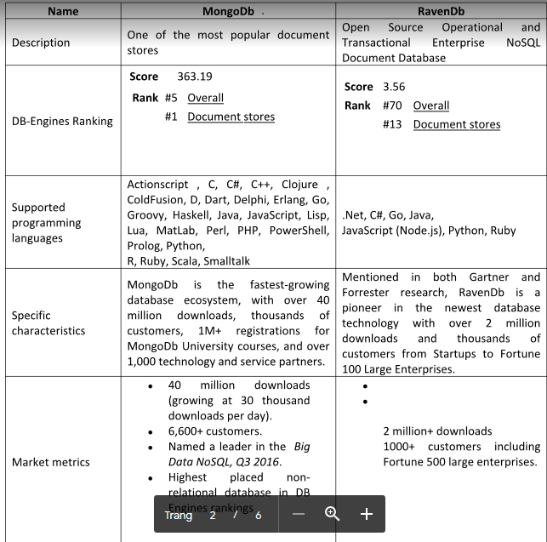
Nhược điểm

Slide 13
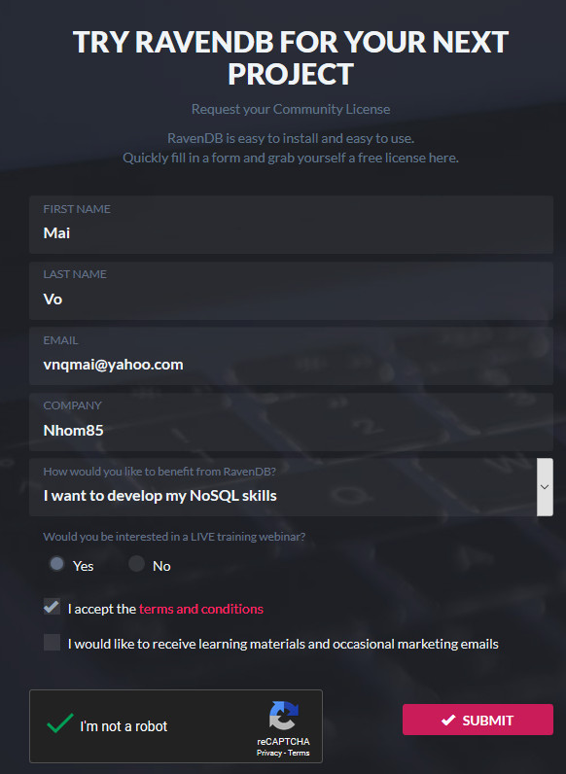
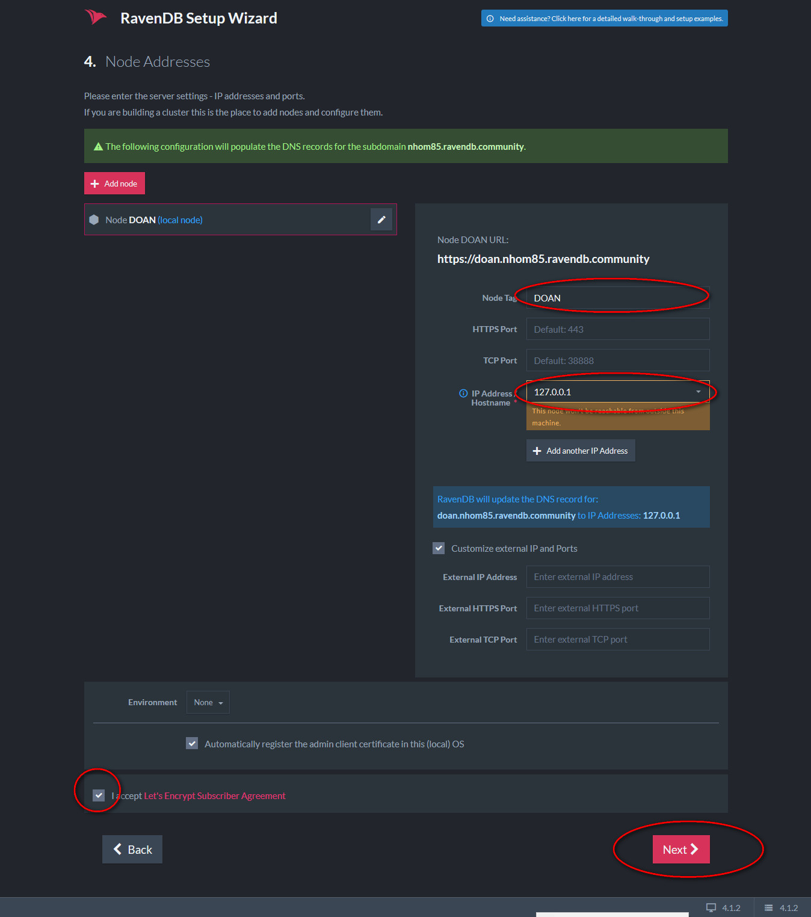
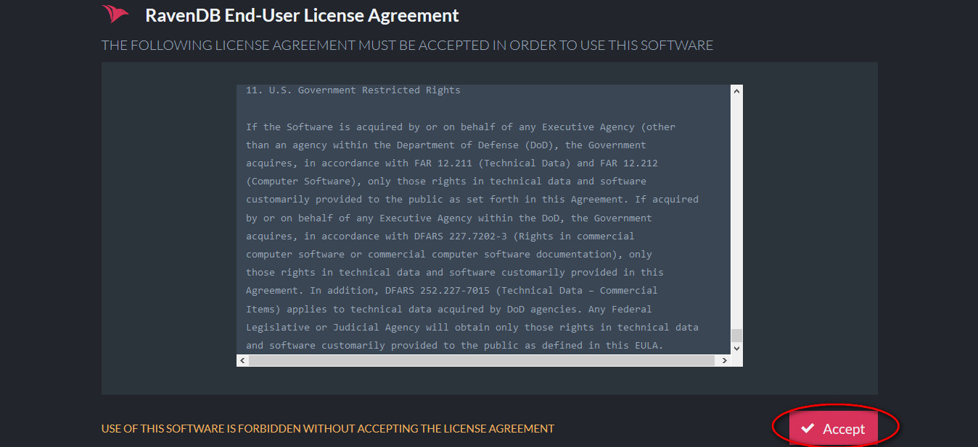
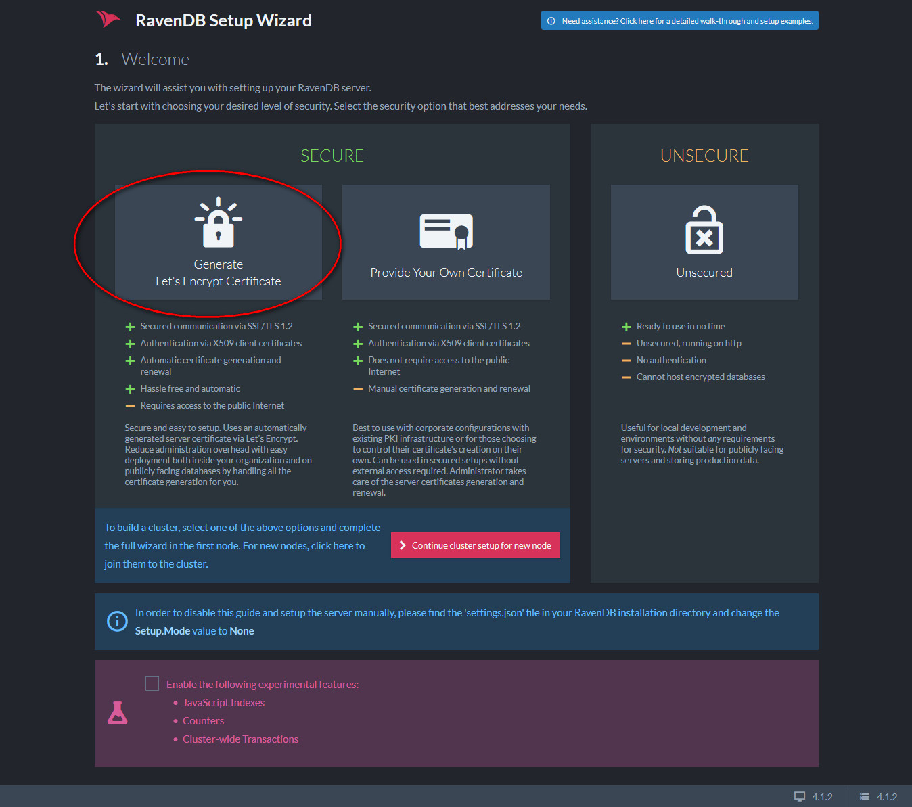
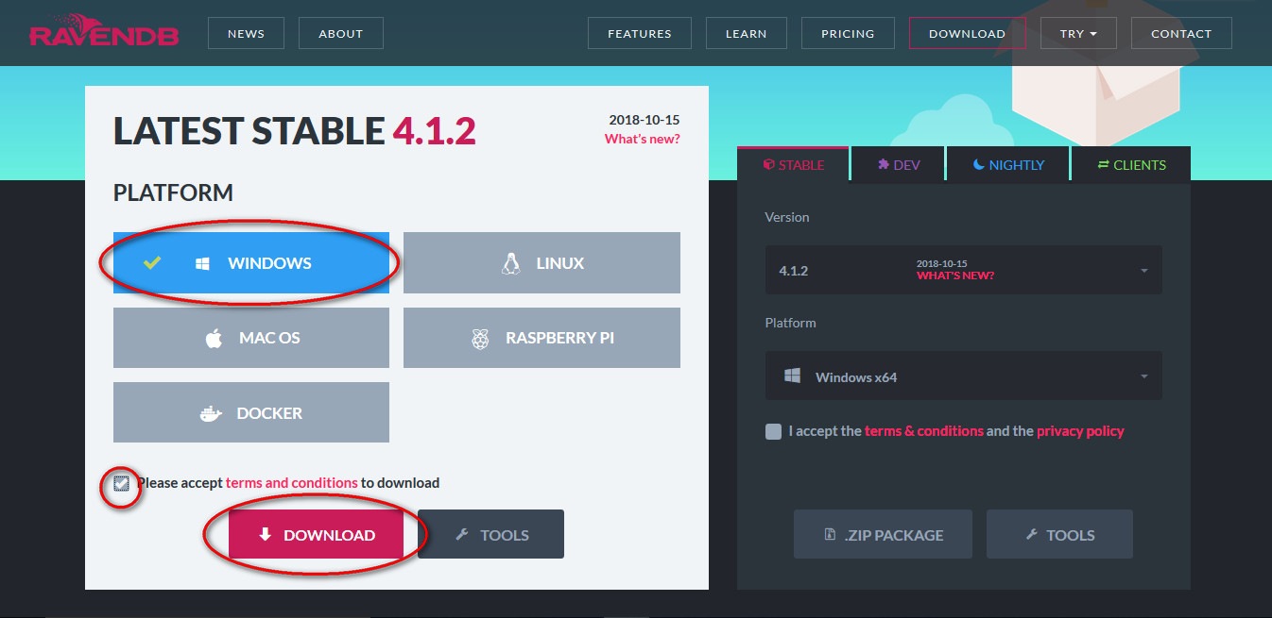
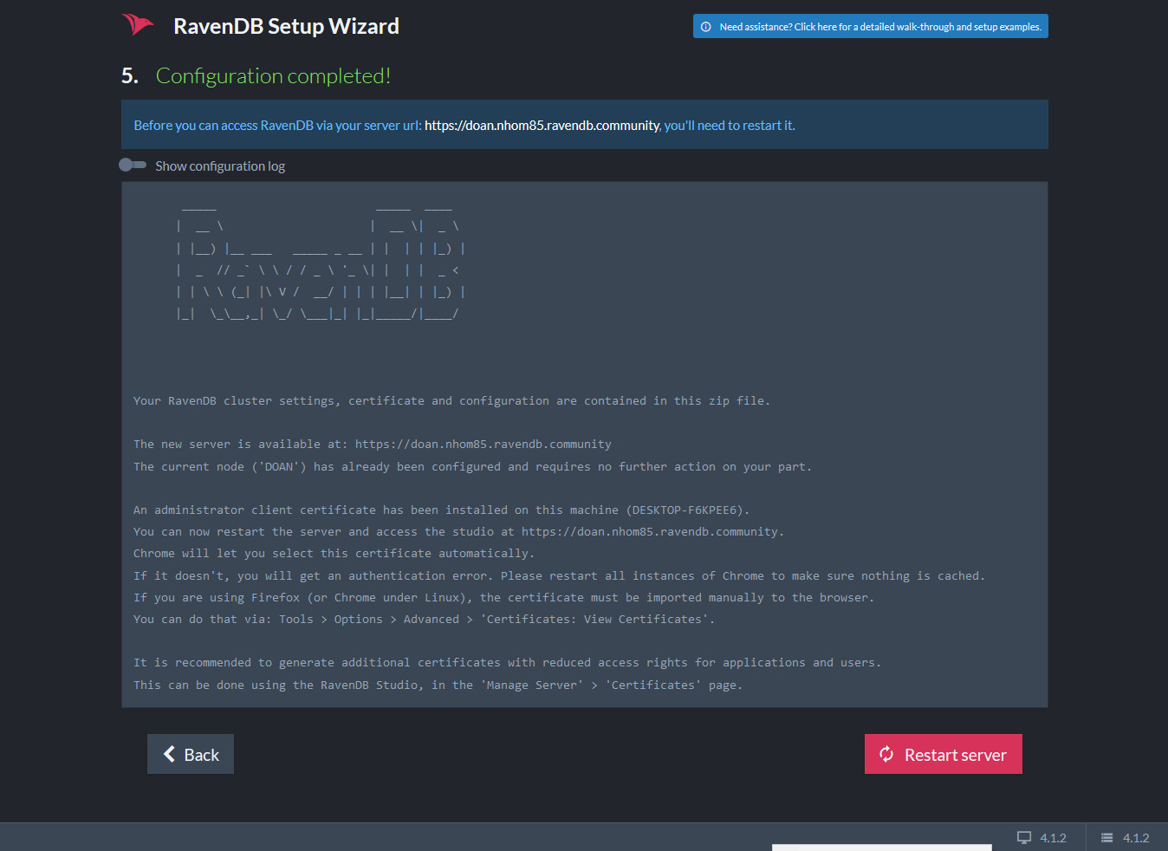
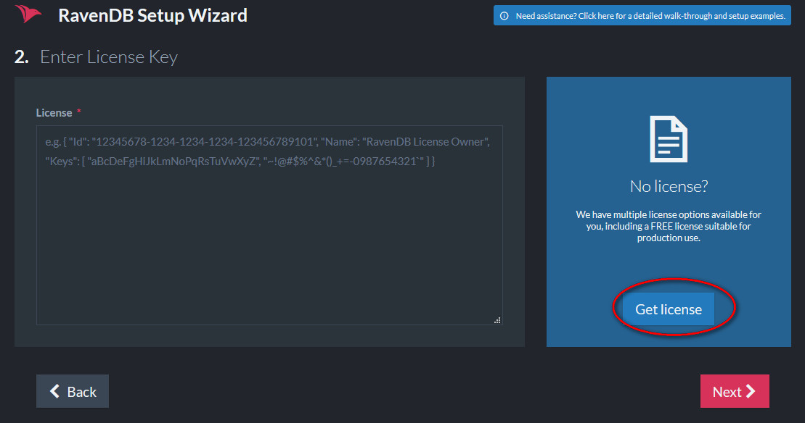
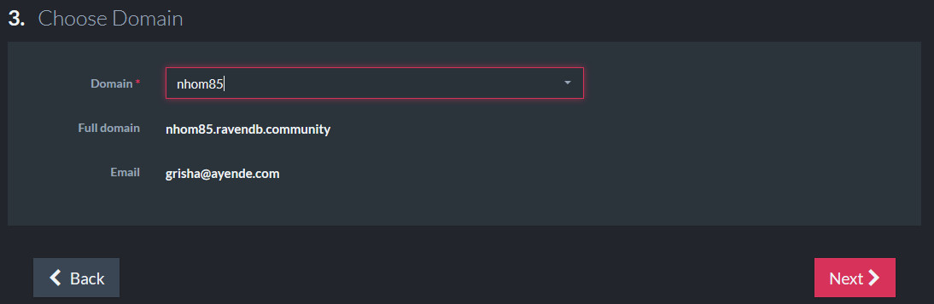
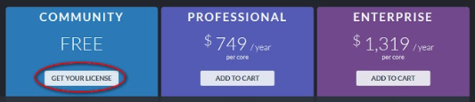
Cài đặt RavenDB
Tải server package tại trang: https://ravendb.net/downloads
Giải nén server package và mở file run.ps1 (hoặc run.sh)
Chọn Generate Let’s Encrypt Certificate
Yêu cầu nhập license key xuất hiện. Ta chọn Get license.
Xuất hiện 3 gói dịch vụ. Ta chọn Commuity vì nó là miễn phí.
Điền form sau để nhận mail chứa license key. (email phải ghi chính xác để nhận key)
Sau khi submit, ta đợi mail chứa key và nhập vào
Nhập tên miền server và chọn Next
Thêm node
Hoàn thành cài đặt và restart server (tải về file zip chứa các cài đặt và certificate)

Slide 14
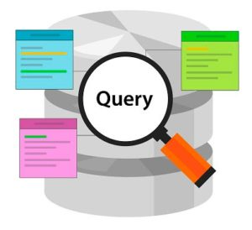
Truy vấn và xử lý dữ liệu trên RavenDB

Slide 15
RQL-Ngôn ngữ truy vấn ravendb
RQL, ngôn ngữ truy vấn Raven là một ngôn ngữ SQL nhưng được sử dụng để lấy dữ liệu từ máy chủ khi truy vấn đang được thực thi.
Nó được thiết kế để truy vấn RavenDB một cách dễ hiểu, dễ sử dụng, và không quá phức tạp cho người dùng.

Slide 16
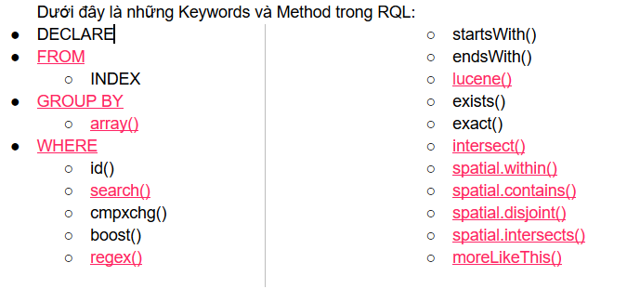
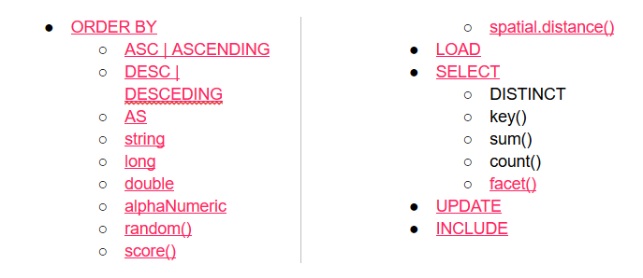
Keywords và Methods

Slide 17
Keywords và Methods
DECLARE
Từ khóa Declare cung cấp cho bạn khả năng tạo một JS function có thể được tái sử dụng (Khi project được hoàn thành).
FROM
Từ khóa From dùng để xác định nguồn dữ liệu khi truy vấn được thực thi.
GROUP BY
Từ khóa dùng để tạo truy vấn tập hợp.
WHERE
Từ khóa dùng để lọc dữ liệu từ kết quả cuối cùng.
LOAD
Khi cần sử dụng dữ liệu từ external document trong project.Load có thể được sử dụng.
SELECT
Từ khóa dùng để chọn Projects để thực thi..

Slide 18
Query-Flow
Mỗi truy vấn trong RavenDB phải được thể hiện qua RQL . Mỗi truy vấn phải phù hợp với một chỉ số để trở về các kết quả. Query-Flow là như sau:
from index | collection
where
load
include
Return results.

Slide 19
Filter
Một trong các chức năng cơ bản nhất của truy vấn là khả năng lọc và trả về dữ liệu phù hợp với điều kiện xác định.

Slide 20
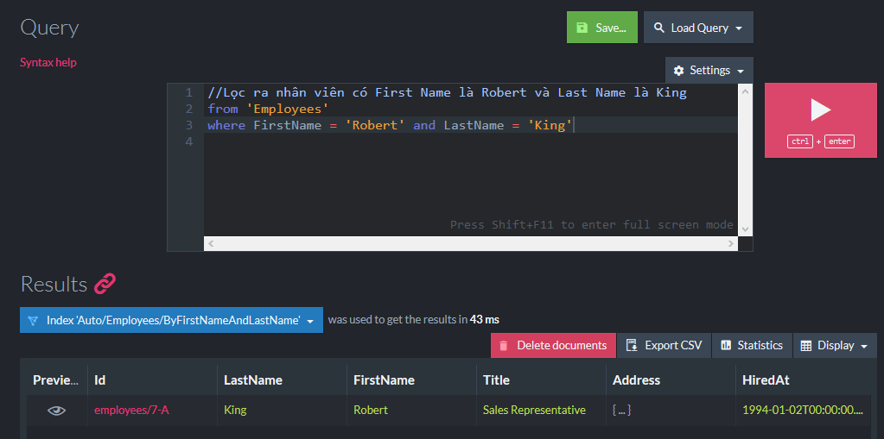
Filter
Ví dụ 1: Sử dụng Where

Slide 21
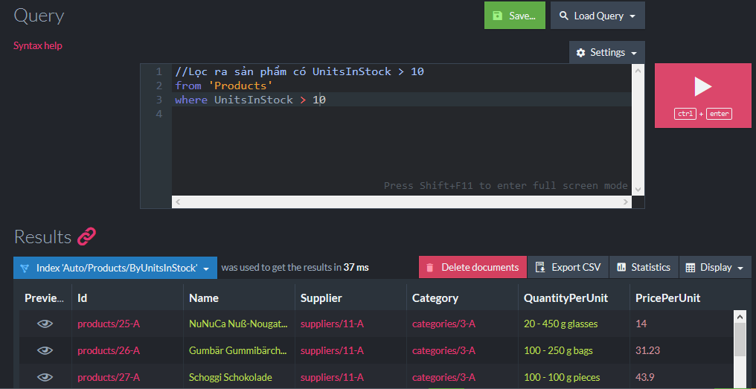
Filter
Ví dụ 2: Sử dụng Where-Numeric Property

Slide 22
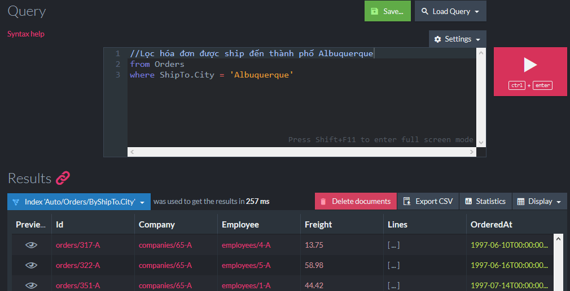
Filter
Ví dụ 3: Sử dụng Where - Nested Property

Slide 23
Filter
Ví dụ 4: Sử dụng Where + ConstainAny
//kiểm ta các bài viết có tag bằng 1 trong những phần tử trong tập (‘Development’, //’Research’)
from index 'BlogPosts/ByTags'
where Tags IN ('Development', 'Research’)
Ví dụ 5: Sử dụng Where+ConstainAll
//kiểm tra các bài viết có hết các tag trong tập (‘Development’, ‘Research’)
from index 'BlogPosts/ByTags'
where Tags ALL IN ('Development', 'Research')

Slide 24
Filter
Ví dụ 6: Sử dụng Where+StartsWith
//lọc các sản phẩm có tên bắt đầu bằng ‘ch’
from Products
where startsWith(Name, 'ch’)
Ví dụ 7: Sử dụng Where+EndsWith
//lọc các sản phẩm có tên kết thúc bằng ‘ra’
from Products
where endsWith(Name, 'ra')

Slide 25
Paging
Paging, hoặc pagination, là quá trình chia tách một tập dữ liệu vào các trang, đọc một trang một lúc. Điều này là hữu ích cho việc tối ưu hóa băng thông sử dụng lưu lượng truy cập và phần cứng hoặc chỉ đơn giản là vì không có người có thể xử lý một lượng lớn dữ liệu cùng một lúc

Slide 26
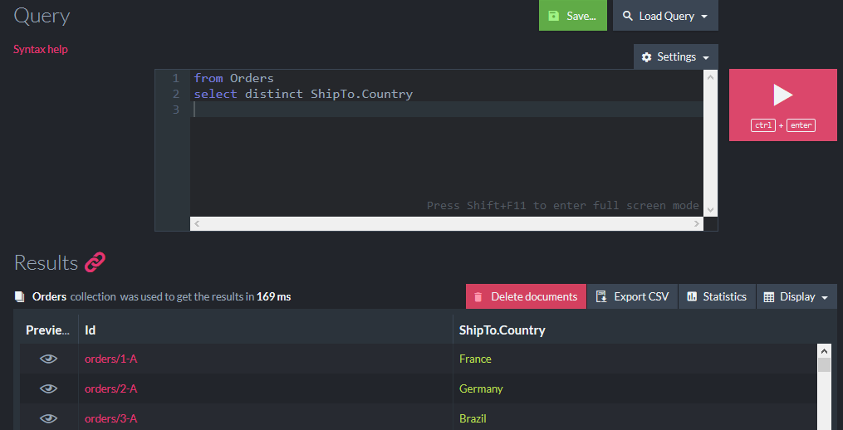
Distinct
Phương thức này cho phép bạn loại bỏ kết quả trùng lặp.

Slide 27
Searching
//tìm user có tên John Adam
from Users
where search(Name, 'John Adam')

Slide 28
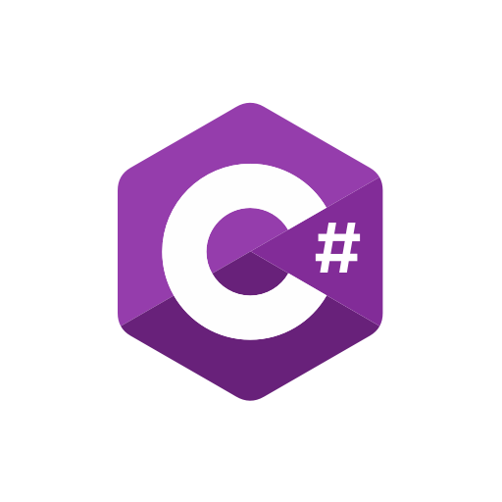

Cách truy vấn và xử lý dữ liệu của RavenDB trên C#

Slide 29
Các thành phần quan trọng
Trước khi truy vấn trên C#, chúng ta cần khởi tạo các thành phần quan trọng sau đây:
DocumentStore
Authentication & authorization
Session

Slide 30
DocumentStore
DocumentStore là đối tượng chính để tạo và quản lý kết nối giữa RavenDB server (hoặc cluster) và ứng dụng của bạn.
Document store chứa danh sách địa chỉ (Url) chỉ đến các node của RavenDB server.

Slide 31
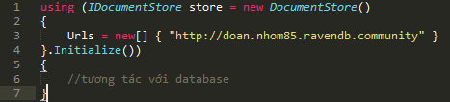
DocumentStore
Để tạo DocumentStore, bạn cần có danh sách các địa chỉ chỉ đến các node cua RavenDB server, ở đây ta có địa chỉ 1 node là https://doan.nhom85.ravendb.community. Nội dung code như sau
Đoạn code này sẽ tạo một kênh kết nối giữa ứng dụng và local RavenDB server.

Slide 32
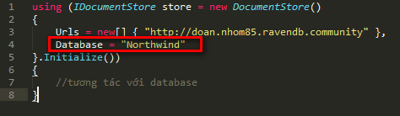
DocumentStore
Ngoài ra ta có thể chỉ ra database cụ thể trên server ở đây ta có 1 database “Northwind”

Slide 33
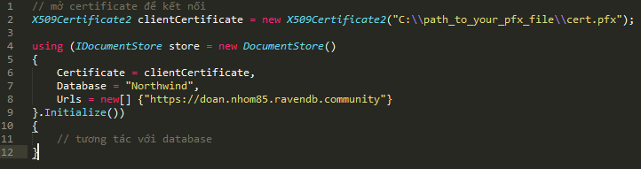
Authentication & authorization
Để client có thể vào được web có kết nối với RavenDB server ta cần kết nối các chứng nhận ta đã cài đặt trên server và tải về vào code

Slide 34
Session
Sau khi tạo document store, để tương tác với RavenDB, chúng ta cần tạo đối tượng session trên document store.
Session được sử dụng để tương tác với dữ liệu.
Session là một đối tượng nhẹ hơn được tạo thường xuyên hơn DocumentStore.
Trong ứng dụng web, cách tương tác phổ biến nhất (được khuyến khích) là tạo Session cho mỗi lần request.

Slide 35
Cách xử lý cơ bản của RavenDB trên C#
Storing
Loading
Deleting

Slide 36
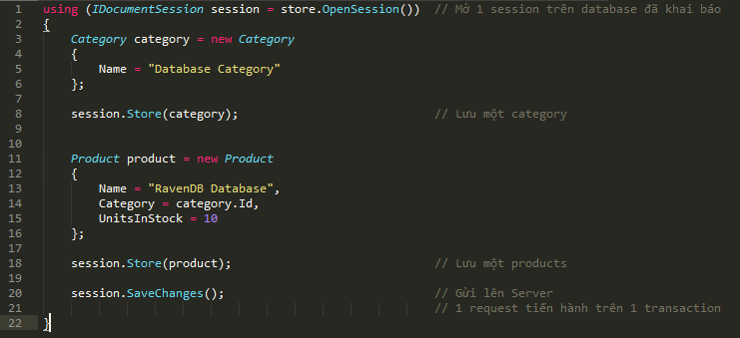
Storing
RavenDB là một Database dạng Document. Các đối tượng lưu trữ được gợi là các documents. Mỗi document bao gồm unique ID để xác định document đó, data và metadata, tất cả được lưu trữ dưới dạng JSON.
Dùng lệnh .Store để lưu dữ liệu vào database

Slide 37
Loading
Session giúp cho mọi sự thay đổi trên các đối tượng được theo giỏi tự động. Lệnh SaveChanges sẽ đồng bộ (với server) những document đã thay đổi với session. Tất cả sự thay đổi đó được gửi trong một request (tiết kiệm các câu lệnh truy vấn) và tiến hành trong một transaction.

Slide 38
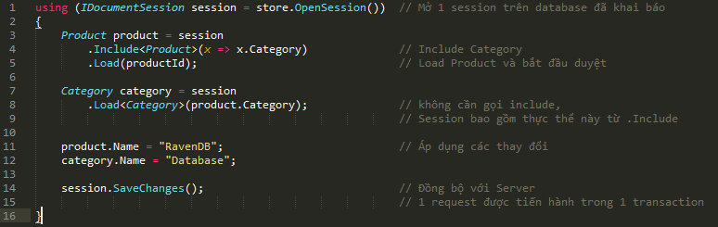
Loading
Truy vấn product
Dùng lệnh .Include<Product>(x=>x.Category) để chọn tập hợp giá trị của thuộc tính Category trong bảng Product
Dùng lệnh .Load(productId) để duyệt tìm trên tập hợp đã chọn có giá trị bằng productId và load vào biến product
Truy vấn category
Không cần .Include mà chỉ dùng .Load RavenDB có thể gọi đúng thuộc tính cần xét để kiểm tra và load vào biến category

Slide 39
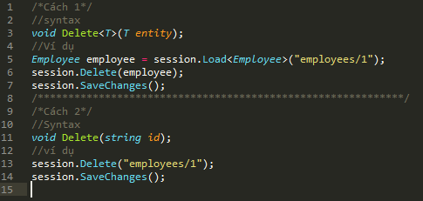
Deleting
Cách 1:
Khởi tạo một employee mẫu để duyệt tìm
Dùng session.Delete(employee) để xóa employee giống với employee đã khởi tạo
Cách 2:
Dùng session.Delete(“employees/1”) để xóa employee có mã employees/1

Slide 40
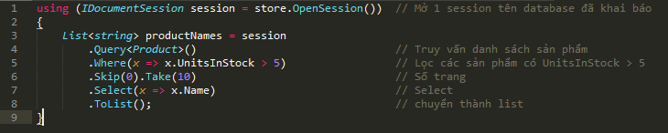
Cách truy vấn của RavenDB trên C#
Các lệnh truy vấn sẽ được biên dịch thành ngôn ngữ truy vấn Raven Query Language (RQL).

Slide 41
Cách truy vấn của RavenDB trên C#
Các loại truy vấn
Session Query
Raw Query
Truy vấn trên C# cơ bản

Slide 42
Các loại truy vấn Session Query
Cách đơn giản nhất để truy vấn là sử dụng phương thức Query, nó hỗ trợ chúng ta sử dụng LINQ để truy vấn.
Để làm quen với các khả năng truy vấn đặc biệt trên RavenDB, API Query cung cấp những phương thức mở rộng sẽ được đề cập sau đây

Slide 43
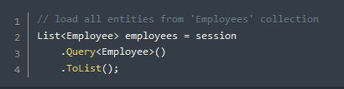
Các loại truy vấn Session Query
Ví dụ 1:
Ví dụ trên không yêu cầu bạn chỉ ra index name. RavenDB sẽ tạo index tự động nếu cần thiết.
Employee là tham số kiểu tổng quát không chỉ định nghĩa kết quả trả về, mà nó còn cho biết tập kết quả truy vấn sẽ là Employees.

Slide 44
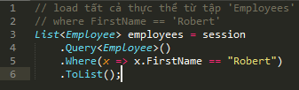
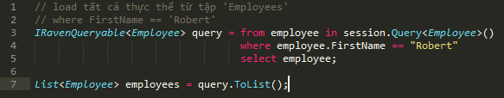
Các loại truy vấn Session Query
Ví dụ 2: LINQ Syntax
Method Syntax
Query Syntax

Slide 45
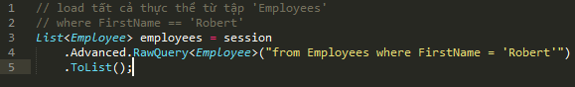
Các loại truy vấn Raw Query
Truy vấn trong RavenDB có sử dụng ngôn ngữ như SQL được gọi là RavenDB Query Language (RQL). Tất cả các truy vấn trên sinh ra RQL gửi đến server. Session cũng cho phép ta tăng tốc độ truy vấn thẳng đến RQL bằng cách sử dụng phương thức RawQuery.

Slide 46
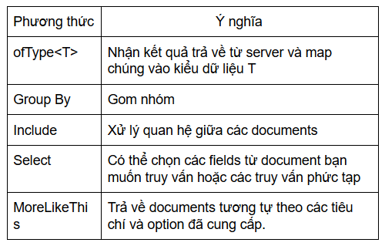
Một số phương thức mở rộng dùng LINQ

Slide 47
Tài liệu tham khảo
[1] RavenDB documents
https://ravendb.net/docs/article-page/4.1/csharp
[2] Why I chose RavenDB my startup
https://dzone.com/articles/why-i-chose-RavenDb-my-startup-0
[3] RavenDB unrecoverable database and data loss
https://ayende.com/blog/168420/RavenDb-unrecoverable-database-and-data-loss
[4] MongoDB vs RavenDB
https://db-engines.com/en/system/MongoDb;RavenDb

Slide 48
CẢM ƠN THẦY VÀ CÁC BẠN
ĐÃ LẮNG NGHE
NHÓM 85
VÕ NGỌC QUỲNH MAI – 42.01.104.242
TRẦN THỊ NHƯ Ý - 42.01.104.199
NGUYỄN NGỌC YẾN NHI - 42.01.104.098
NGUYỄN THỊ NHƯ QUỲNH - 42.01.104.130

